Slide 1
Муниципальное бюджетное общеобразовательное учреждение
средняя общеобразовательная школа №23 г.Томска
ШКОЛЬНЫЙ СЛОВАРЬ
«ЖИЗНЬ НА ЗЕМЛЕ»
Выполнила:
Максимкина Людмила
ученица 5 Б класса
Руководители:
Акимова Евгения Александровна,
Беляева Ирина Вячеславовна
Томск
2012

Slide 2
СОДЕРЖАНИЕ
Бактерии
Беспозвоночные животные
Грибы
Животные
Клетка
Лизосомы
Митохондрия
Оболочка
Органоиды
Оплодотворение
Половые клетки
Позвоночные животные
Простейшие
Растения
Хлоропласты
Царство
Цитоплазма
Ядро
Динихтис
Динозавр
Ихтиозавр
Мамонт
Плезиозавр
Птерозавр
Стегоцефалы
Трилобиты
Фороракос

Slide 3
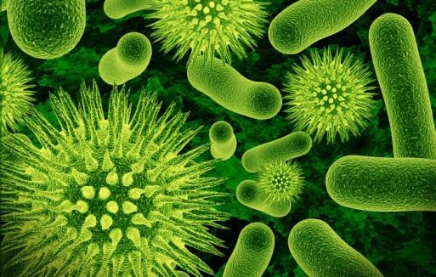
БАКТЕРИИ
Одноклеточные организмы, не имеющие ядра.
К настоящему времени описано около десяти тысяч видов бактерий и предполагается, что их существует свыше миллиона.

Slide 4
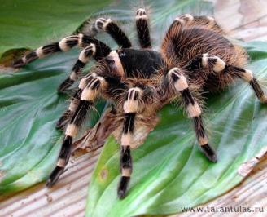
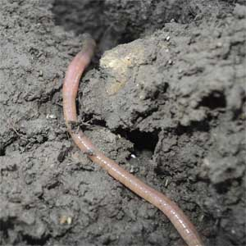
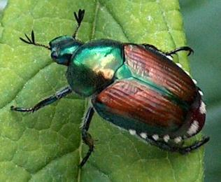
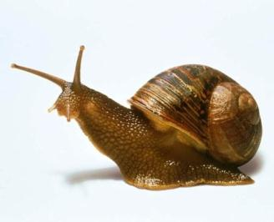
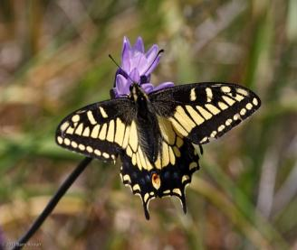
БЕСПОЗВОНОЧНЫЕ ЖИВОТНЫЕ
Животные, у которых отсутствует позвоночник.

Slide 5
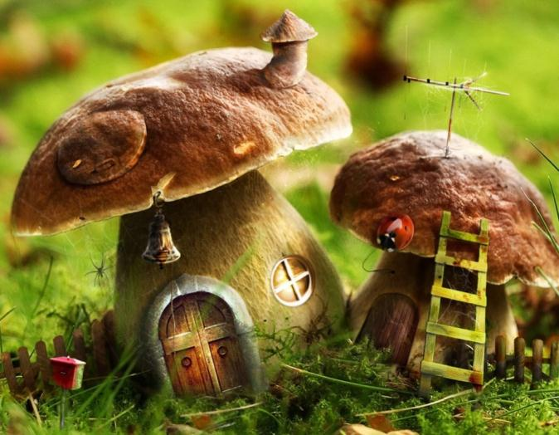
ГРИБЫ
Царство живой природы.
Всего ученые насчитывают более 100 тыс. видов грибов.

Slide 6
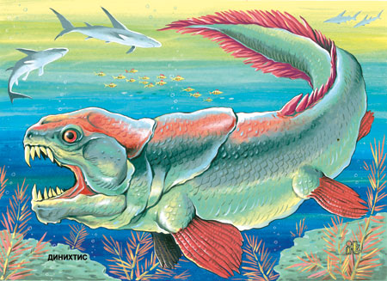
ДИНИХТИС
Динихтис – хищная рыба, гроза морских обитателей, 10 метров в длину.
Жил около 350 млн. лет назад

Slide 7
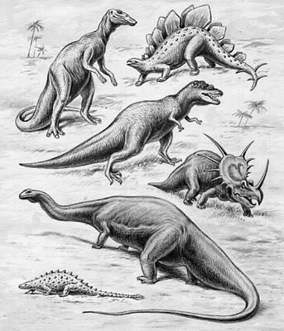

ДИНОЗАВР
Вымерший надотряд пресмыкающихся который достигал огромных размеров. Ископаемые останки динозавров обнаружены на всех континентах планеты. Ныне палеонтологами описано более 500 различных родов и более чем 1000 различных видов, которые чётко делятся на две группы — птицетазовых и ящеротазовых динозавров.

Slide 8
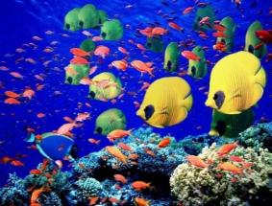
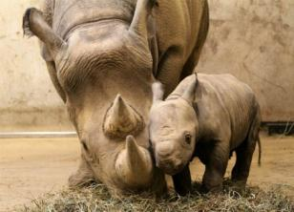
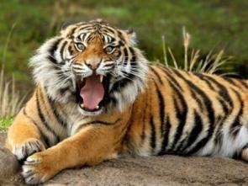
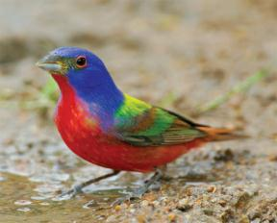
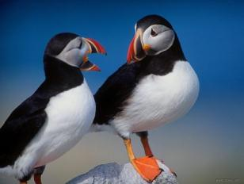
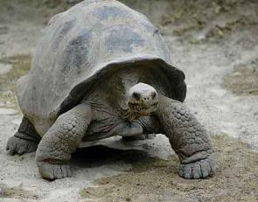
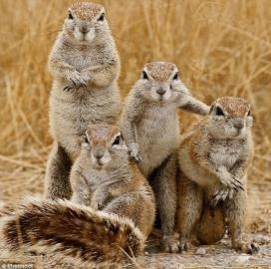
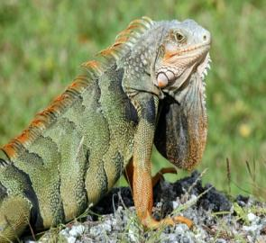
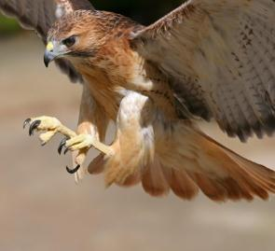
ЖИВОТНЫЕ
Самое разнообразное царство, его представитель живой организм, питающийся готовыми органическими соединениями и способный активно передвигаться.
Их известно более 2 млн видов.

Slide 9
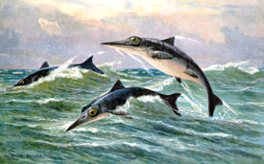
ИХТИОЗАВР
Вымерший отряд крупных морских рептилий, имевших форму, конвергентную рыбам и дельфинам.
Предки ихтиозавров, вероятно, спустились в море по руслу одной из доисторических рек, где останки практически не сохраняются, — все известные науке виды уже жили в морской воде и не выбирались на сушу.

Slide 10
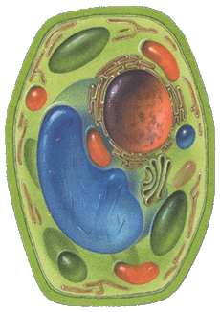
КЛЕТКА
Элементарная единица строения и жизнедеятельности всех живых организмов.
Обладает собственным обменом веществ, способна к самостоятельному существованию, самовоспроизведению и развитию. Она состоит из наружной мембраны, цитоплазмы и ядра. Бывает нервная клетка, клетка крови, клетка кожи, половые клетки.

Slide 11
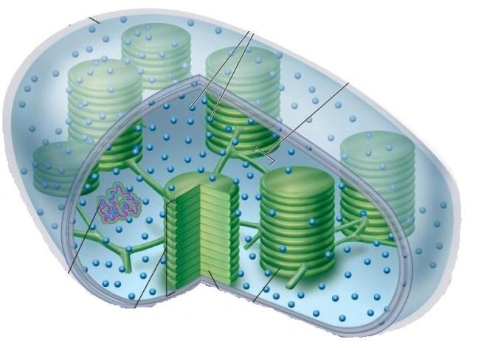
ЛИЗОСОМЫ
Органоиды, которые отвечают в клетке за пищеварение. Клеточный органоид размером 0,2 — 0,4 мкм., содержит ферменты.

Slide 12
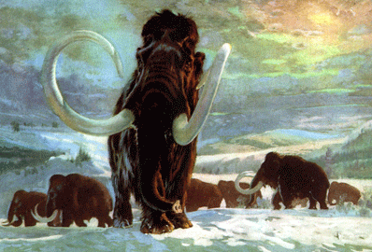
МАМОНТ
Вымерший род млекопитающих из семейства слоновых. Достигали высоты 5,5 метров и массы тела 10 —12 тонн.
Мамонты были в два раза тяжелее самых крупных современных наземных млекопитающих — африканских слонов.

Slide 13
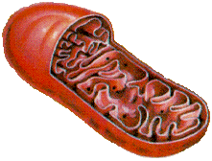
МИТОХОНДРИЯ
Органоид клетки, который отвечает за дыхание клетки и снабжение ее энергией.

Slide 14
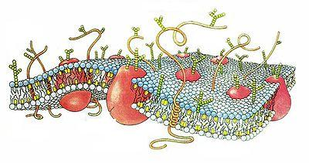
ОБОЛОЧКА
Клеточная мембрана отделяет содержимое любой клетки от внешней среды, обеспечивая её целостность; регулируют обмен между клеткой и средой; внутриклеточные мембраны разделяют клетку на специализированные замкнутые отсеки, в которых поддерживаются определённые условия среды.

Slide 15
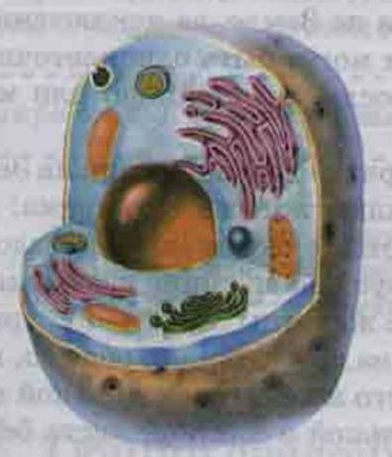
ОРГАНОИДЫ
Каждый органоид осуществляет определённые функции, жизненно необходимые для клетки.
Органоиды противопоставляют временным включениям клетки, которые появляются и исчезают в процессе обмена веществ.

Slide 16
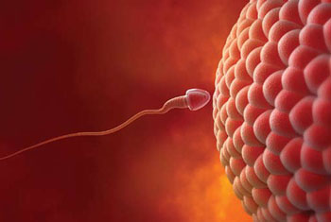
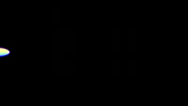
ОПЛОДОТВОРЕНИЕ
Процесс слияния
половых клеток.

Slide 17
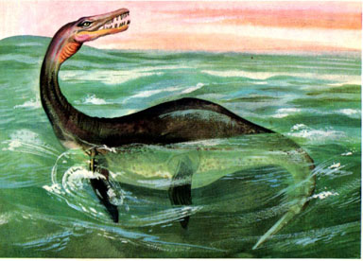
ПЛЕЗИОЗАВР
Отряд ископаемых пресмыкающихся, живших с триасового по меловой периоды. Плезиозавры были прекрасно приспособлены к жизни в водоемах, хотя им приходилось выныривать на поверхность, чтобы вдохнуть воздуха.
Останки обнаружены на всех континентах, в том числе и в Антарктиде.

Slide 18
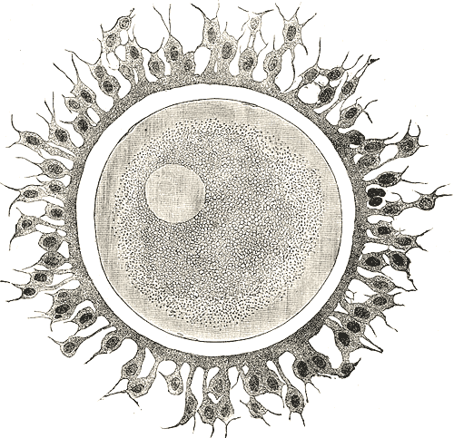
ПОЛОВЫЕ КЛЕТКИ
Репродуктивные клетки, имеющие одинарный набор хромосом и участвующие половом размножении. Половы е клетки – женские (яйцеклетки) и мужские (сперматозоиды).

Slide 19
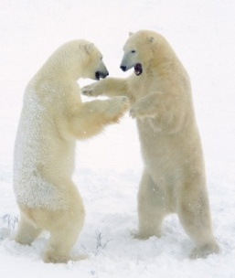
ПОЗВОНОЧНЫЕ ЖИВОТНЫЕ
Животные с костным скелетом внутри тела. К позвоночным относятся рыбы, земноводные, пресмыкающиеся, птицы и млекопитающие.

Slide 20
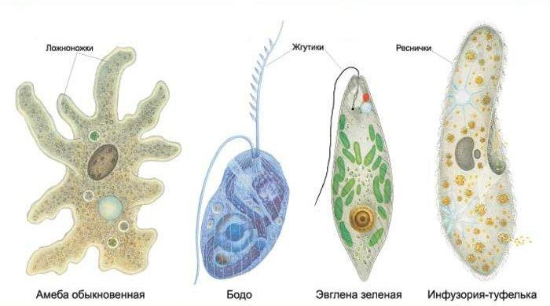
ПРОСТЕЙШИЕ
Группа живых организмов, состоящих из одной.

Slide 21
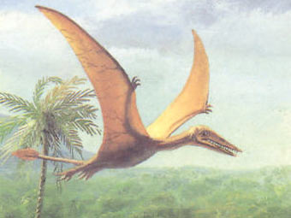
ПТЕРОЗАВР
Вымерший летающий ящер, живших в мезозойскую эру; передние конечности соединялись с боками тела кожными перепонками Птерозавры имели достаточно хорошо развитый мозг и острое зрение.

Slide 22
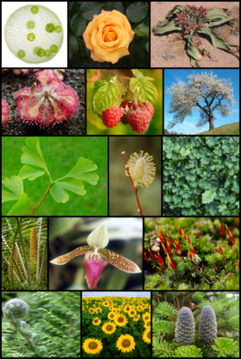
РАСТЕНИЯ
Одна из основных групп многоклеточных организмов, включающая в себя мхи, папоротники, хвощи, плауны, голосеменные и цветковые растения. Основное отличие – способность к фотосинтезу. Всего в царстве растений около 350 тыс. видов.

Slide 23
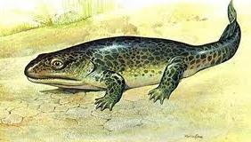
СТЕГОЦЕФАЛЫ
Вымершая группа земноводных животных, одних из первых позвоночных, вышедших в девоне на сушу.
Предками стегоцефалов являлись костные рыбы, обладающие дополнительными органами дыхания в виде лёгочных мешков.

Slide 24
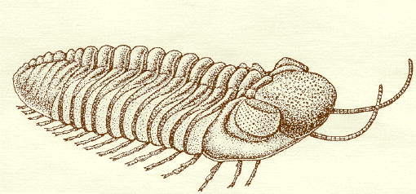
ТРИЛОБИТЫ
Эти животные, дальние родственники раков, были одеты панцирем и имели разные размеры (от 2 до 75 см). Они жили у дна где медленно ползали и плавали.
Трилобиты полностью вымерли. Чтобы расти, животные сбрасывали скелеты, и их остатки легко превращались в окаменелости.

Slide 25
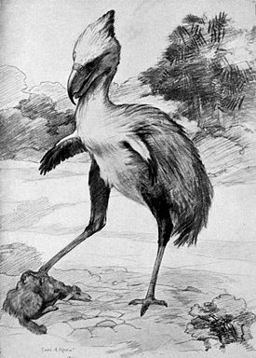
ФОРОРАКОС
Вымерший род птиц семейства фороракосовых «ужасных птиц», обитавших в эпоху миоцена в Южной Америке.
Фороракосы вели хищный образ жизни, питаясь мясом и падалью. Представители данного рода достигали высоты 2,5 м и весили около 300 кг.
У фороракосов имелись необходимые атрибуты хищника: очень сильные когти и сильный изогнутый клюв.

Slide 26
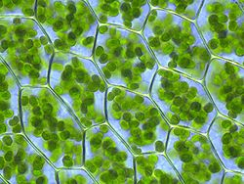
ХЛОРОПЛАСТЫ
Органоид зеленого цвета. Они придают растению зеленый цвет. Хлоропласты очень важны для растений: именно в них на свету происходит образование питательных веществ.

Slide 27
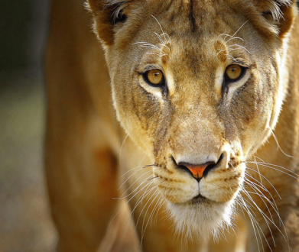
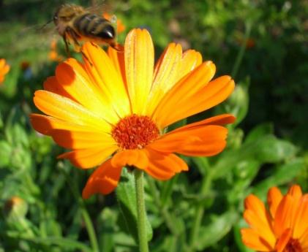
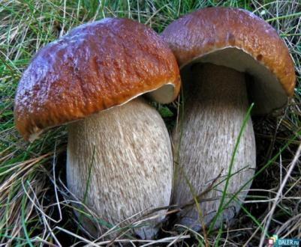
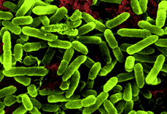
ЦАРСТВО
Группа, на которые ученые делят живые организмы. Исторически выделяют основные царства живых организмов: Животные, Растения, Грибы, Бактерии.

Slide 28
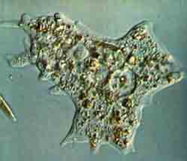
ЦИТОПЛАЗМА
Полужидкая масса, которая составляет основное содержимое клетки.
В состав цитоплазмы входят органические и неорганические вещества. Основное вещество цитоплазмы — вода.

Slide 29
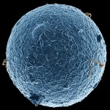
ЯДРО
Небольшое плотное тельце, расположенное в цитоплазме.
Ядро содержит генетическую информацию (молекулы ДНК).

